Slide 1

종합설계 중간발표
1반 10조 / 201905153 오세훈

Slide 2
목차
전에 했던 내용 소개
얼굴 표정 인식
앞으로의 계획

Slide 3
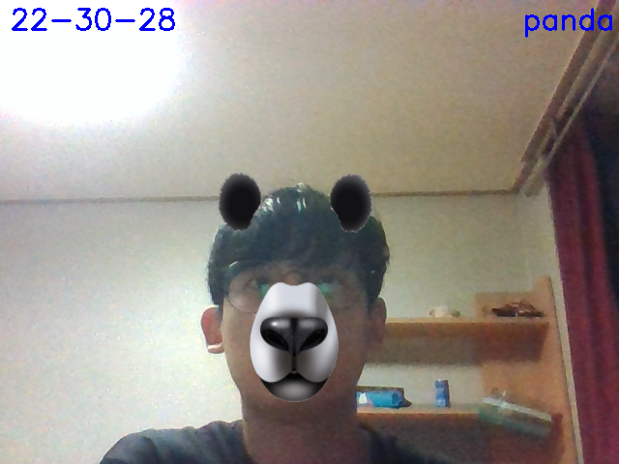
주제
필터 카메라, 파이썬과 OpenCV를 활용한 필터 카메라 제작
OpenCV를 이용해 사람의 얼굴을 인식해서 사람의 눈, 코, 입의 위치를 확인하여 해당 좌표에 필터를 씌우는 법으로 구현
중간 발표 이후 추가적으로 표정을 인식하여 필터 적용 기능 개발

Slide 4
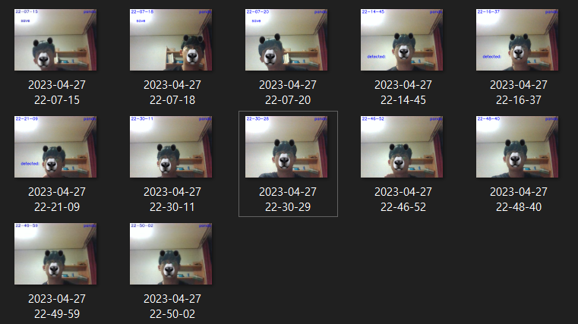
사진 촬영 및 저장
키보드의 p 를 누를 경우 카메라 화면으로 보이는 이미지가 저장 되도록 설정
파일 이름은 현재 날짜를 받아와서 ‘연-월-일 시-분-초’.png 형태로 저장 되도록 설정

Slide 5
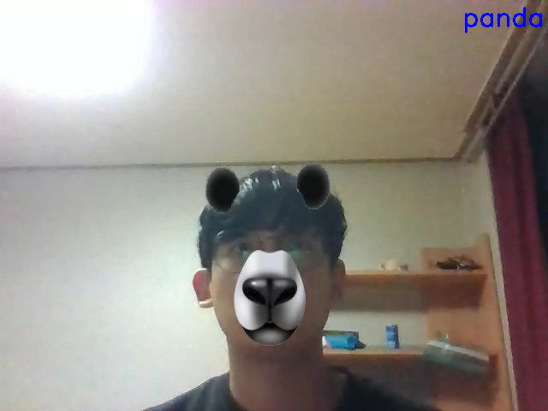
동물 필터 변경
현재 3개 정도의 필터를 넣어 놓아서 키보드를 이용해 필터를 동적으로 바꿔서 사용할 수 있습니다.
유튜브

Slide 6
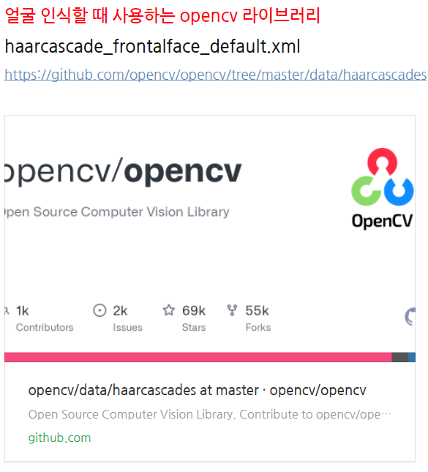
얼굴 검출 및 특징 검출
표정을 인식하기 전에 먼저 얼굴을 검출 할 수 있어야 하는데 얼굴 검출은 OpenCV의 외부 라이브러리를 활용하였습니다.
눈, 코, 입등의 특징을 검출할 때에는 Cmake, dlib를 활용

Slide 7
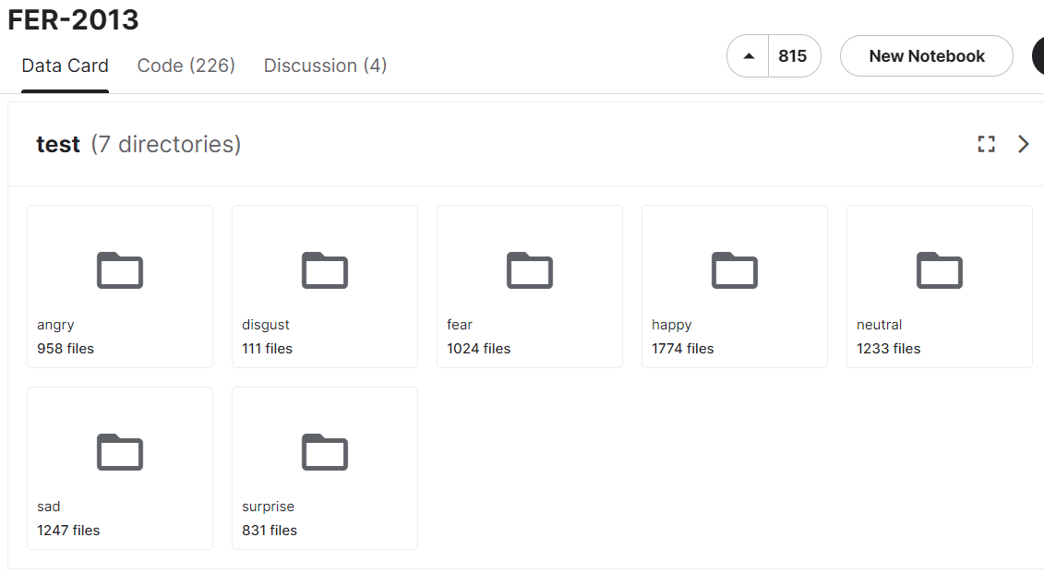
표정 인식 learning and dataset
Tensorflow와 Kaggle의 FER-2013 dataset을 이용해 사람의 표정을 교육시켰습니다.

Slide 8
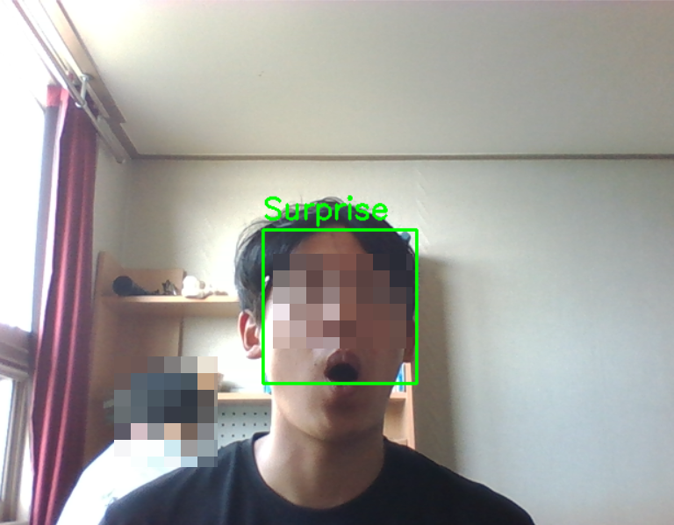
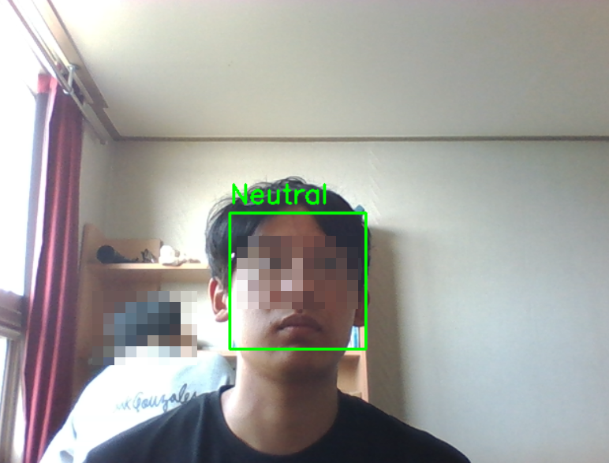
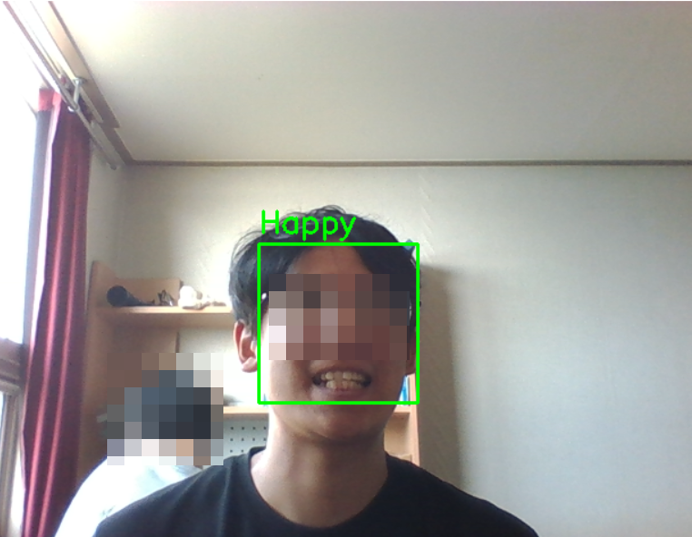
표정 인식 Test
놀람
보통
행복

Slide 9
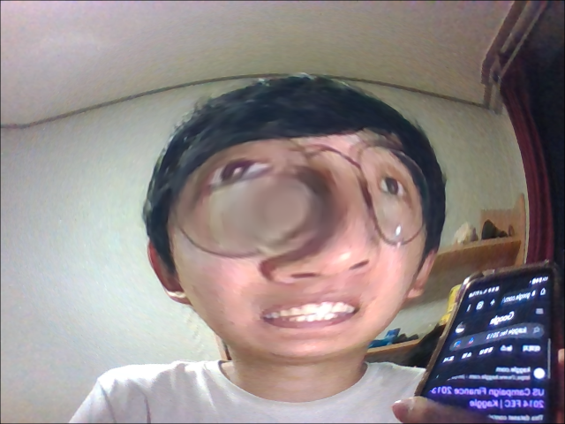
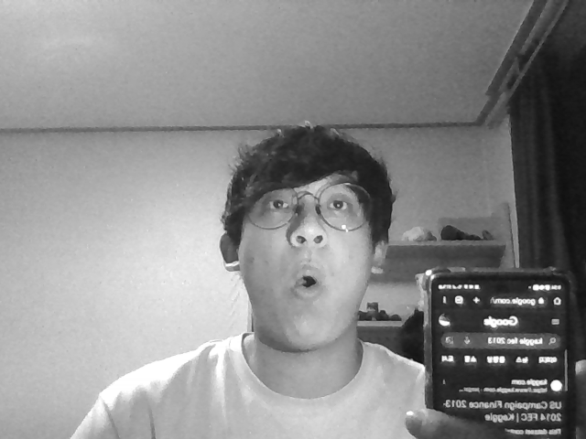
표정 인식 필터적용
표정에 변화가 있을 때 화면 필터를 바꿔주도록 만들었습니다.
행복한 표정을 지을 때 화면에 거울 필터가 씌어 지도록 만들었고
놀람 표정을 지을 때 화면이 회색조가 되도록 만들었습니다.

Slide 10
감사합니다.

